Slide 1

第四章习题课 ——
Transformer Pytorch代码解读

Slide 2
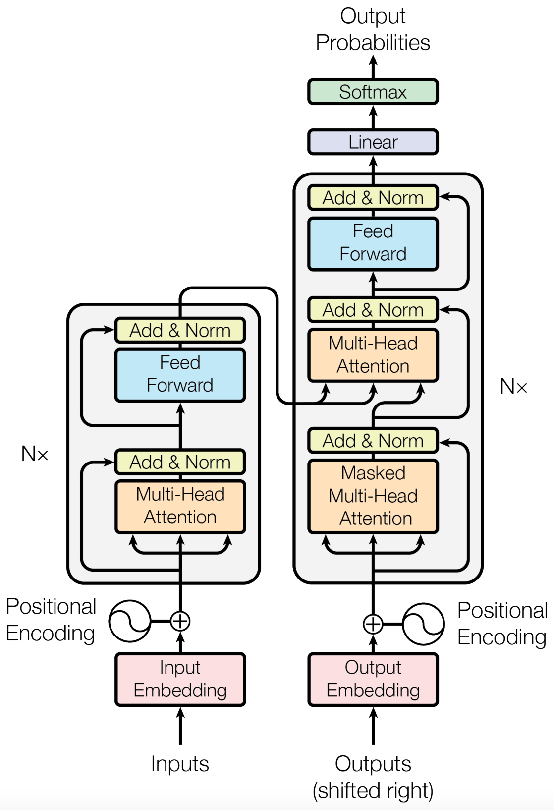
Transformer 架构
编码器
由N个block堆叠而成；
每个block有两层：
Multi-Head Attention (Self-Attention)
+ Add (Residual Connection)
+ Norm (LayerNorm)；
Feed Forward
+ Add (Residual Connection)
+ Norm (LayerNorm)；
Block₁～Block_{N-1}的输出：输入到下个Block；
Block_{N}的输出：输入到解码器的各层中。
解码器
由N个block堆叠而成；
每个block有三层：
Masked Multi-Head Attention (Self-Attention)
+ Add (Residual Connection)
+ Norm (LayerNorm)；
Multi-Head Attention (Co-Attention)
+ Add (Residual Connection)
+ Norm (LayerNorm)；
Feed Forward
+ Add (Residual Connection)
+ Norm (LayerNorm)；
Block₁～Block_{N-1}的输出：输入到下个Block；
Block_{N}的输出：输入到后续的Linear层中。
Notes:
Transformer 代码讲解之前，我们首先回顾一下 Transformer 的架构。
接下来，我们熟悉一下Transformer架构的每一部分对应的代码。

Slide 3
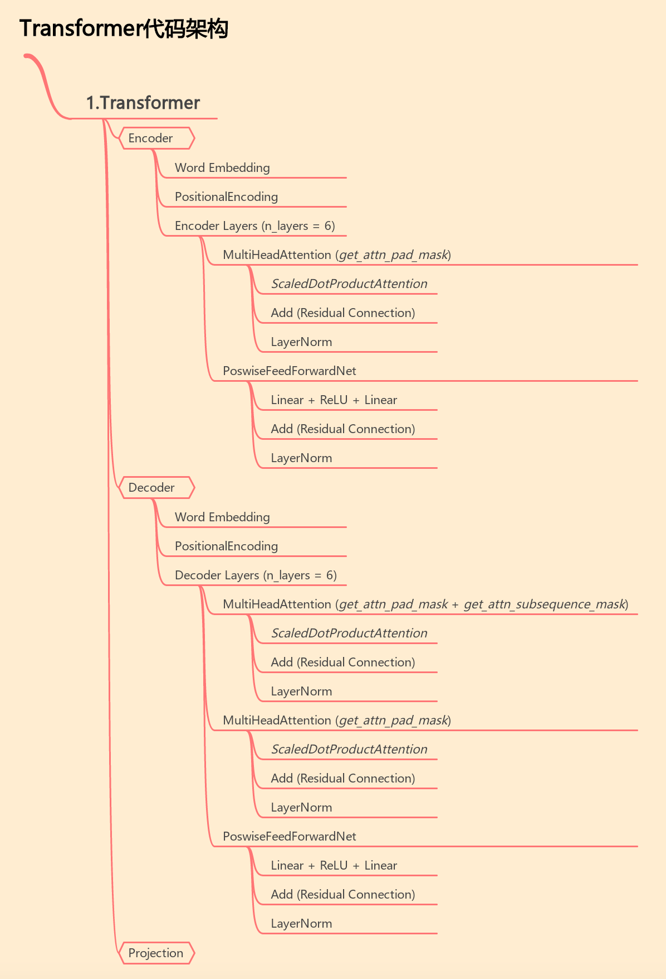
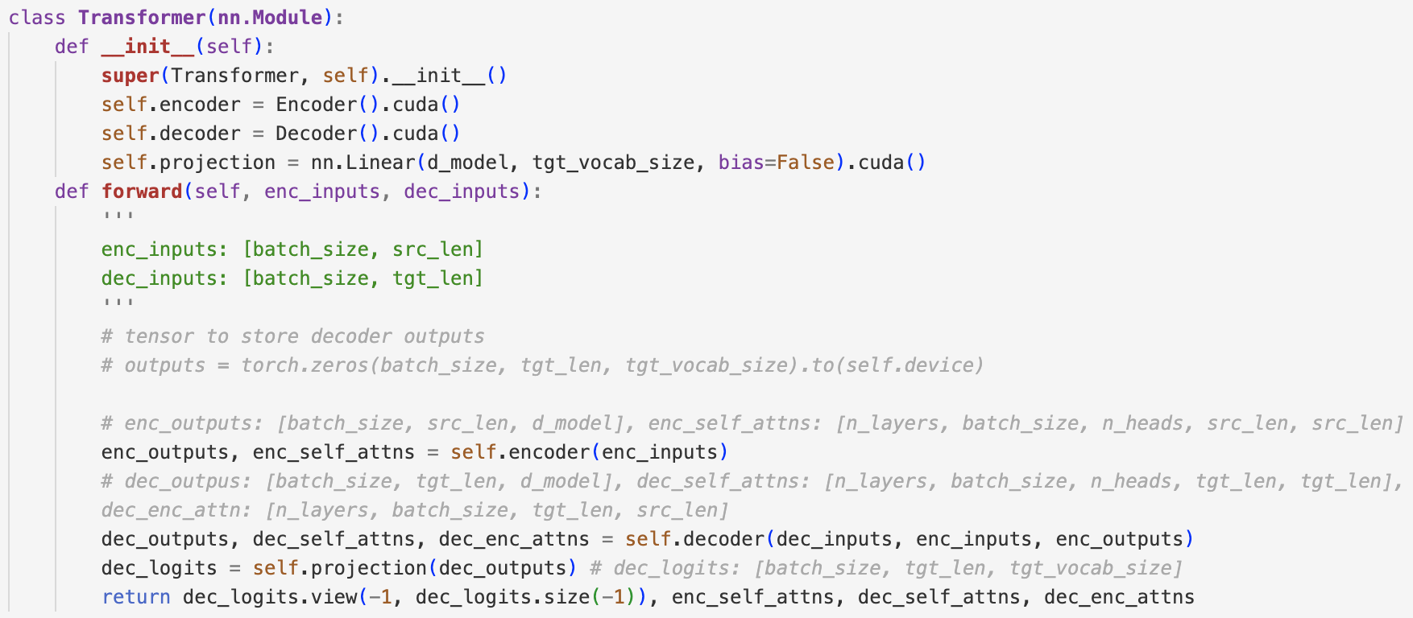
Transformer 架构
Notes:
Transformer 代码讲解之前，我们首先回顾一下 Transformer 的架构。
接下来，我们熟悉一下Transformer架构的每一部分对应的代码。

Slide 4

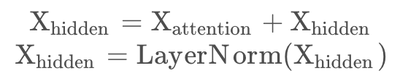
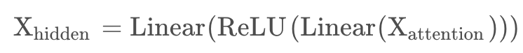
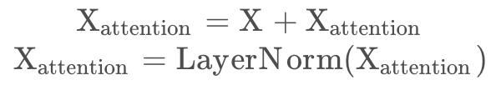
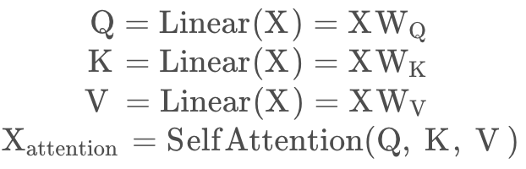
Transformer 工作流程
编码过程

Slide 5
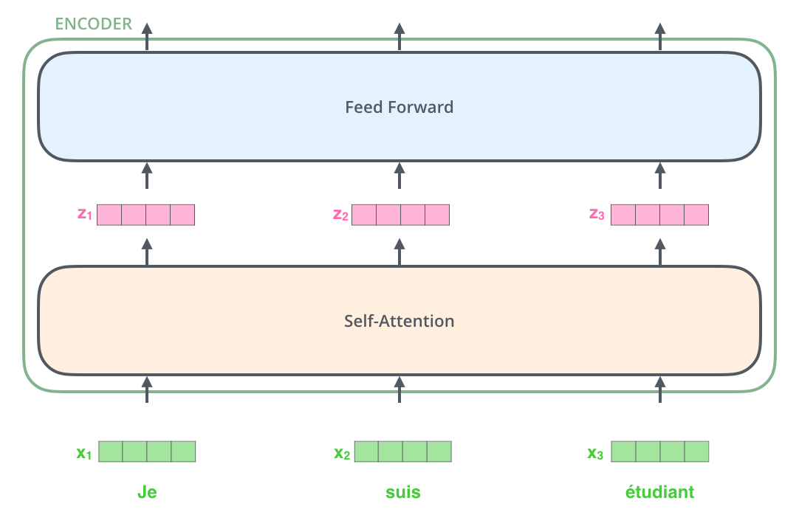
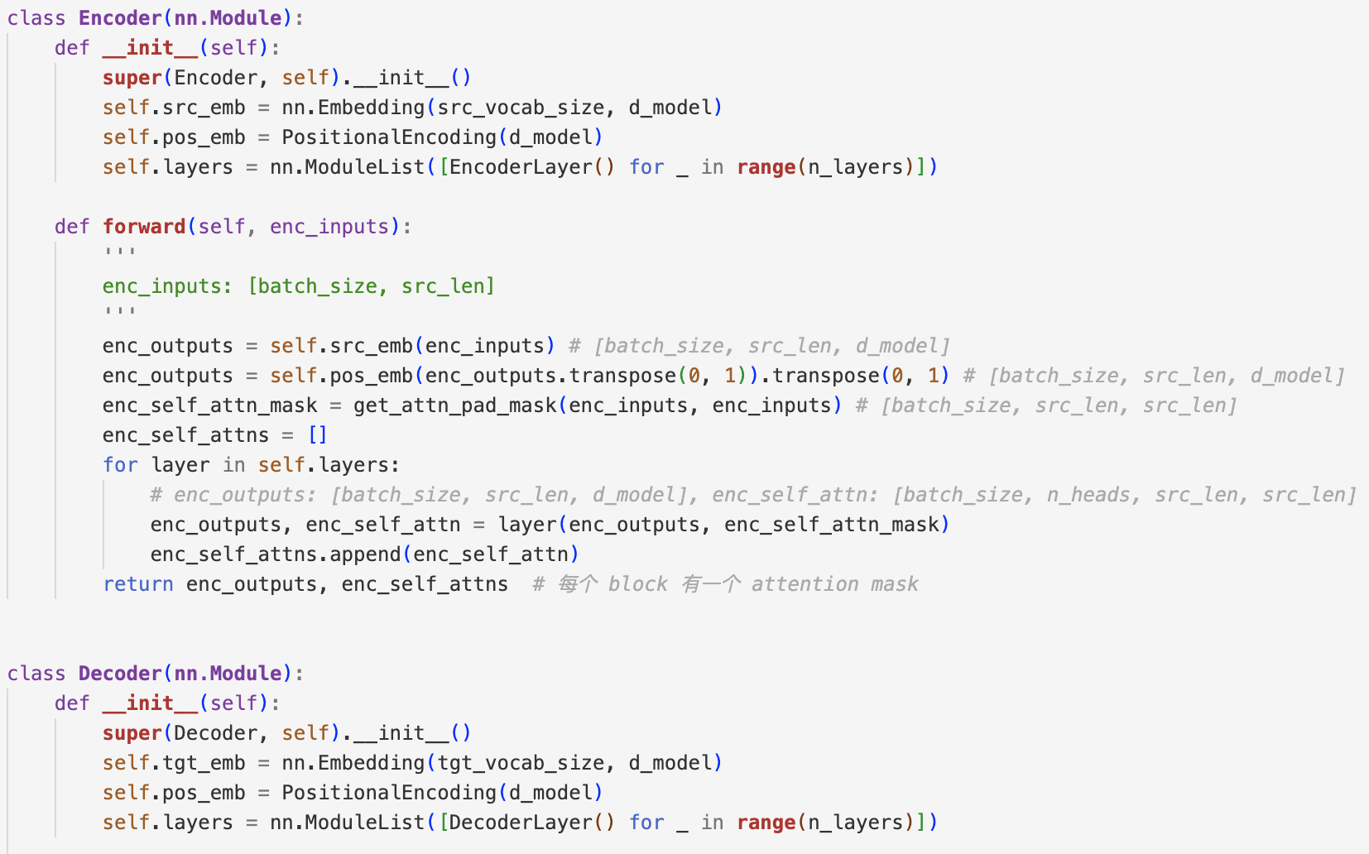
Transformer 工作流程
Word Embedding

Slide 6
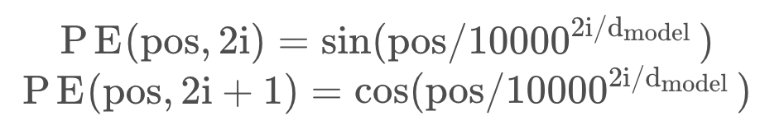
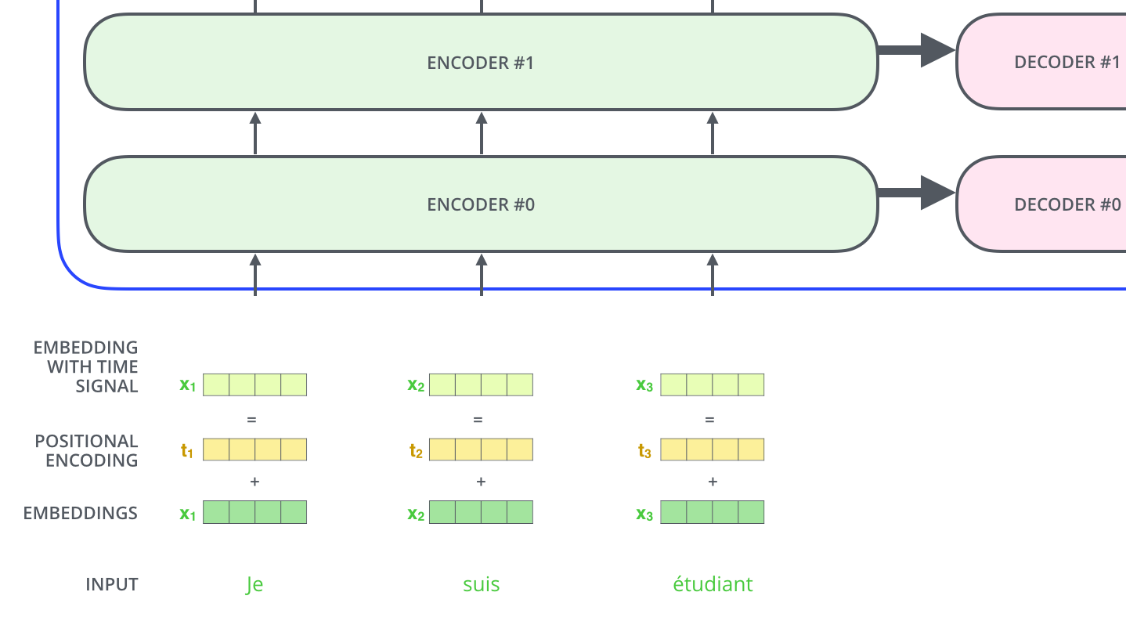
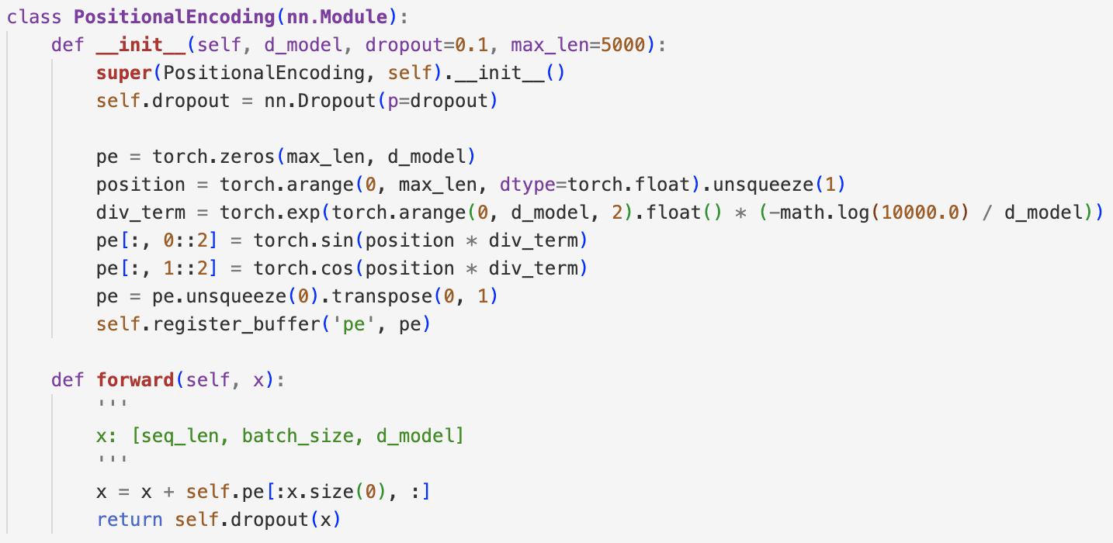
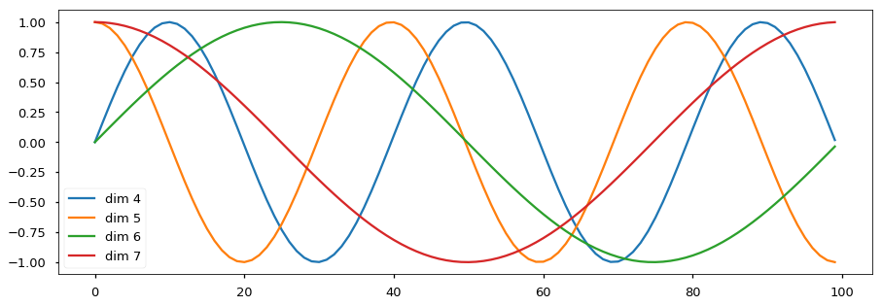
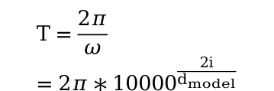
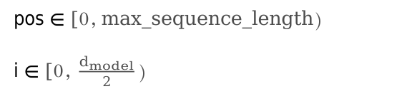
Transformer 工作流程
位置编码（Positional Encoding）
pos $∈\text{[}\text{0}\text{,} \text{max}\text{_}\text{sequence}\text{_}\text{length}\text{)}$
i $∈\text{[}\text{0}\text{,} \frac{d_{model}}{2}\text{)}$
$$T=\frac{2π}{ω}=2π∗{10000}^{\frac{2i}{d_{model}}}$$

Slide 7
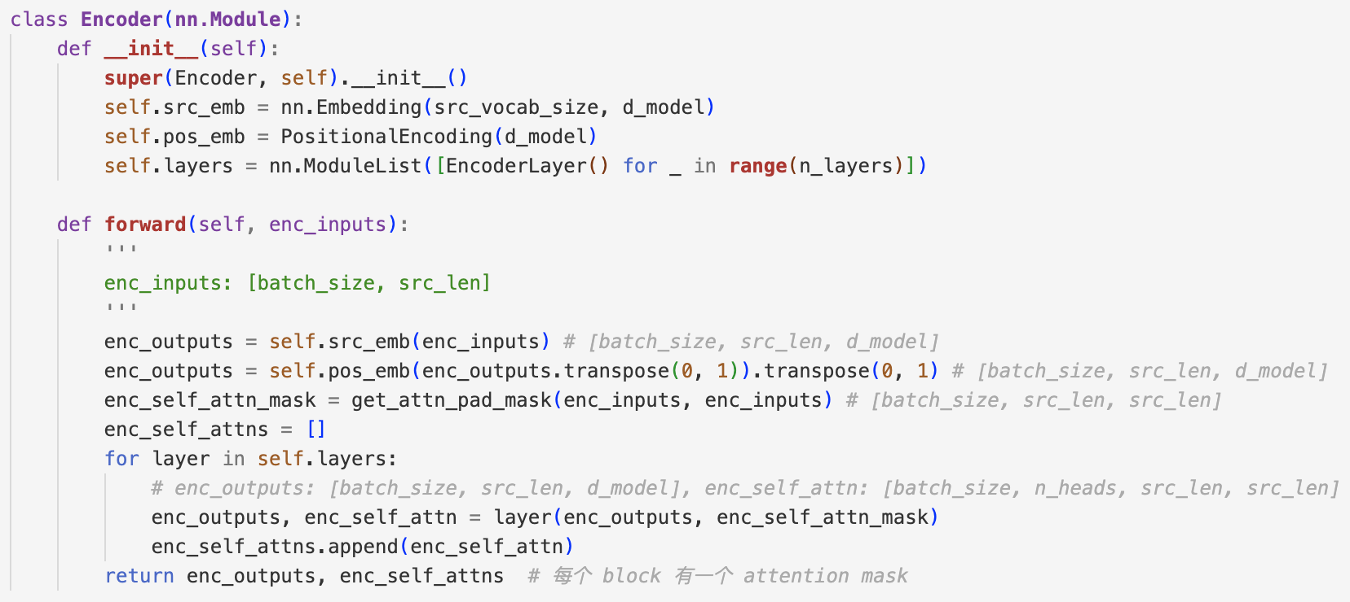
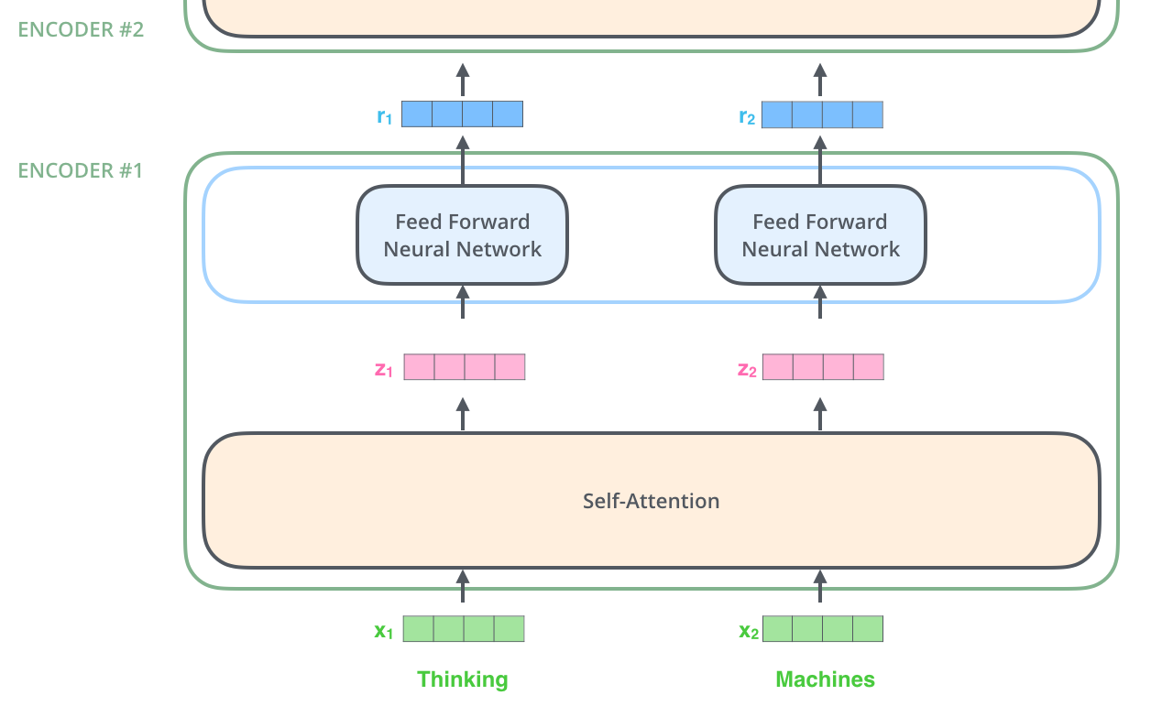
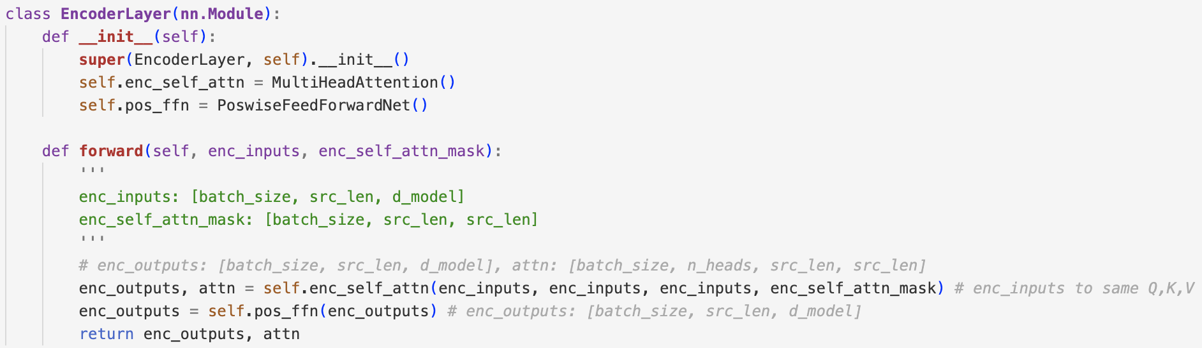
Transformer 工作流程
编码过程（Encoder）
Notes:
首先看 init() 函数
然后看 forward() 函数,在编码过程之后首先有一个 get_attn_pad_mask() 函数

Slide 8
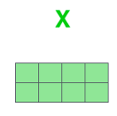
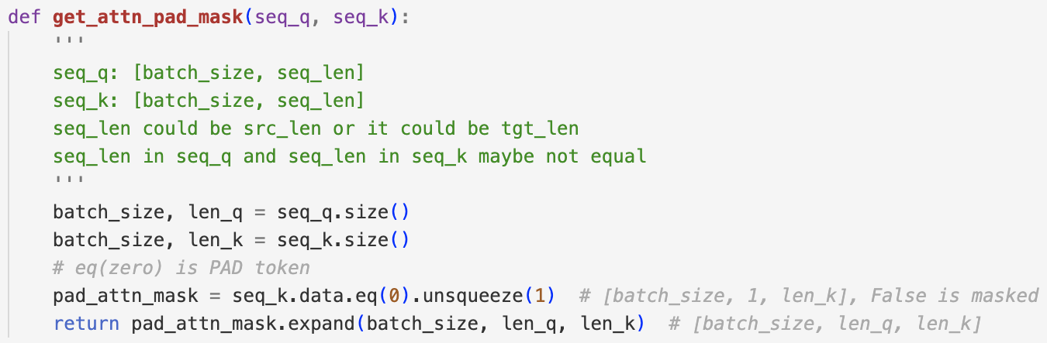


Transformer 工作流程
编码过程 —— Padding 操作
X：Thinking Machines
X 的维度：[sequence_length, embedding_dimension]
Actually…
X：Thinking Machines (seq_len: 2)
A Tale of Two Cities (seq_len: 5)
Science and Art (seq_len: 3)
the Art of Motorcycle Maintenance (seq_len: 5)
X 的维度：[batch_size, max_sequence_length, embedding_dimension]
max_sequence_length
X：
batch_size

Slide 9
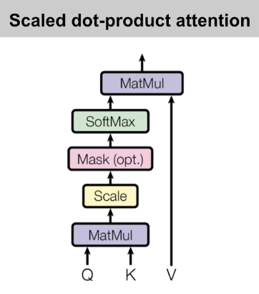
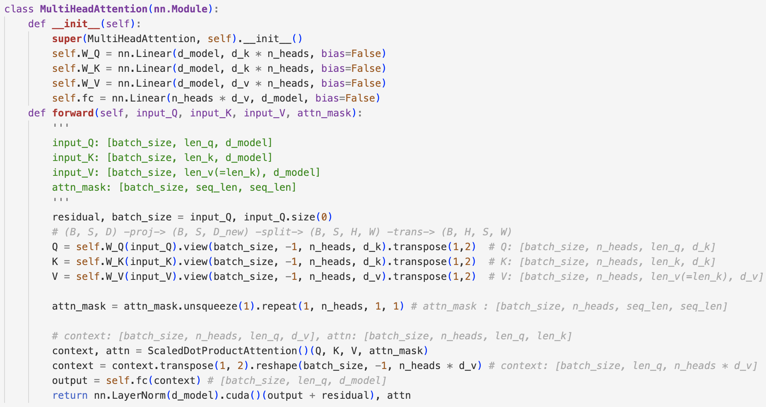
Transformer 工作流程
编码过程 —— Encoder Multi-Head Self-Attention
第一步：生成 Q、K、V，辅助计算注意力机制

Slide 10
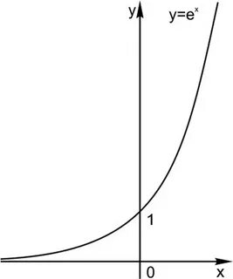

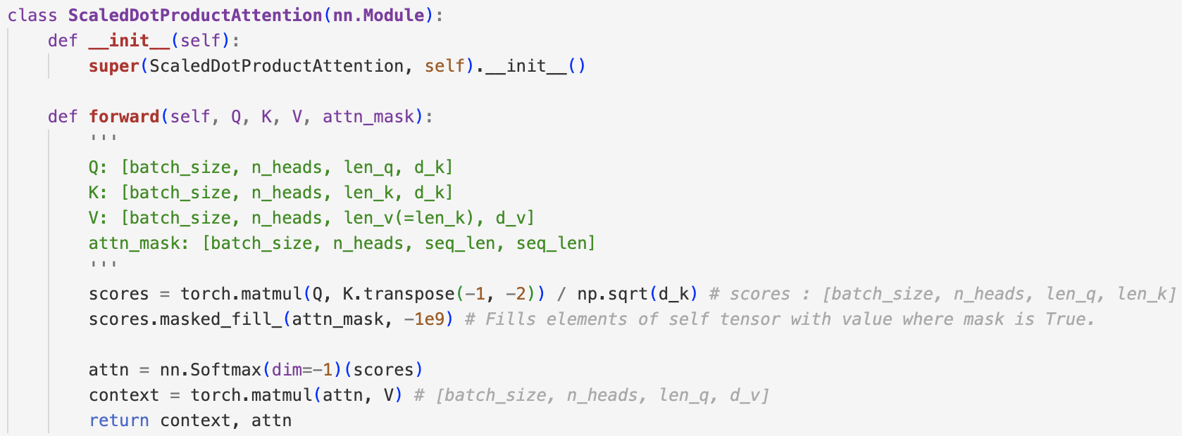
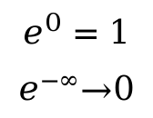
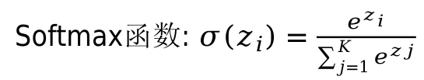

Transformer 工作流程
编码过程 —— Scaled Dot Product Attention
$$核心公式：Attention(Q,K,V)=softmax\left(\frac{QK^{T}}{\sqrt{d_{k}}}\right)V$$
Softmax函数: $σ\left(z_{i}\right)=\frac{e^{z_{i}}}{\sum_{j=1}^{K}{e^{zj}}}$
$$e^{0}=1$$
$$e^{−∞}\underset{→}{}0$$
Padding Mask
0
0
1
1
1
0
0
-inf
-inf
-inf
0
0
0
0
0
0
0
0
0
0
0
0
0
1
1
0
0
0
-inf
-inf
0
0
0
0
0
0
0
0
0
0

Slide 11
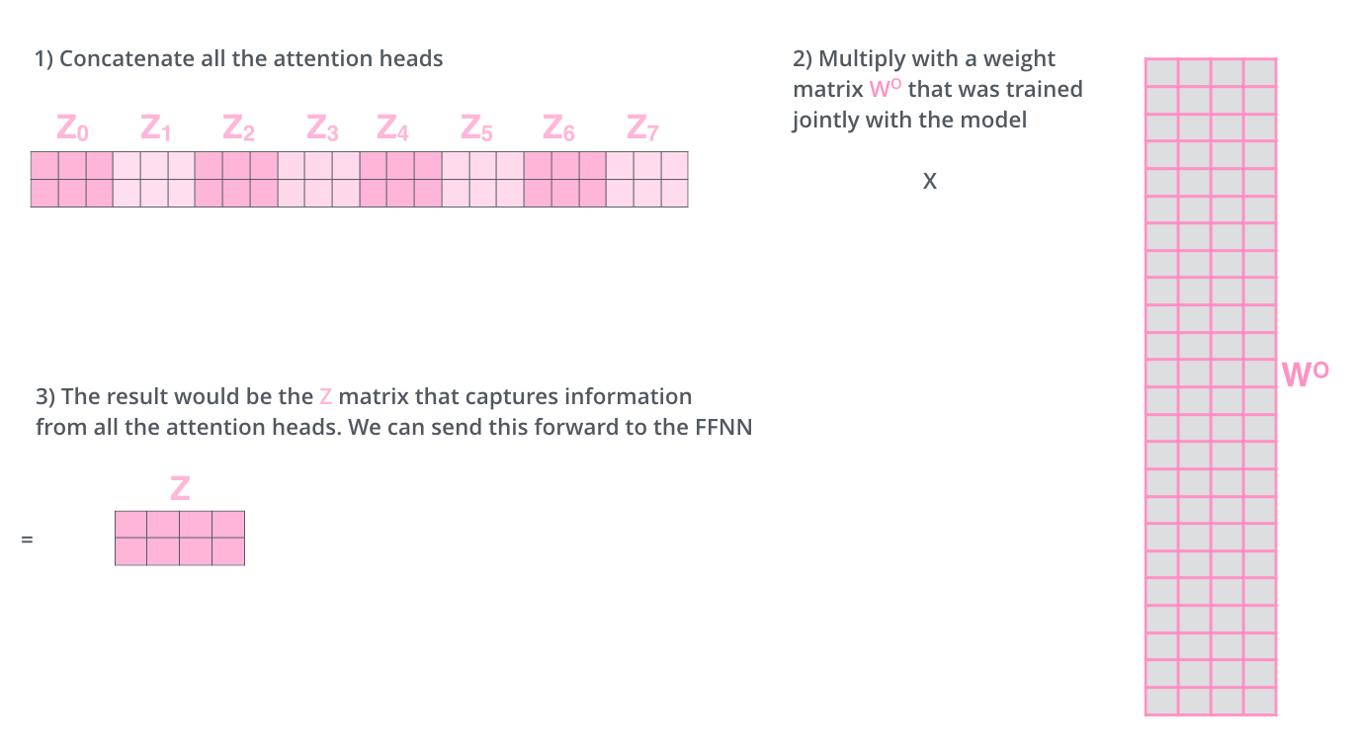
Transformer 工作流程
编码过程 —— Encoder Multi-Head Self-Attention

Slide 12
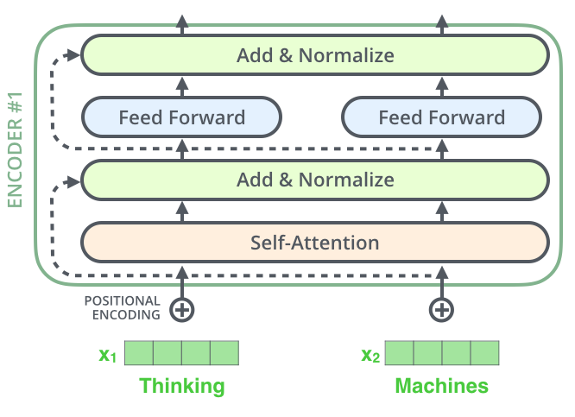
Transformer 工作流程
编码过程 —— Add & Normalize

Slide 13
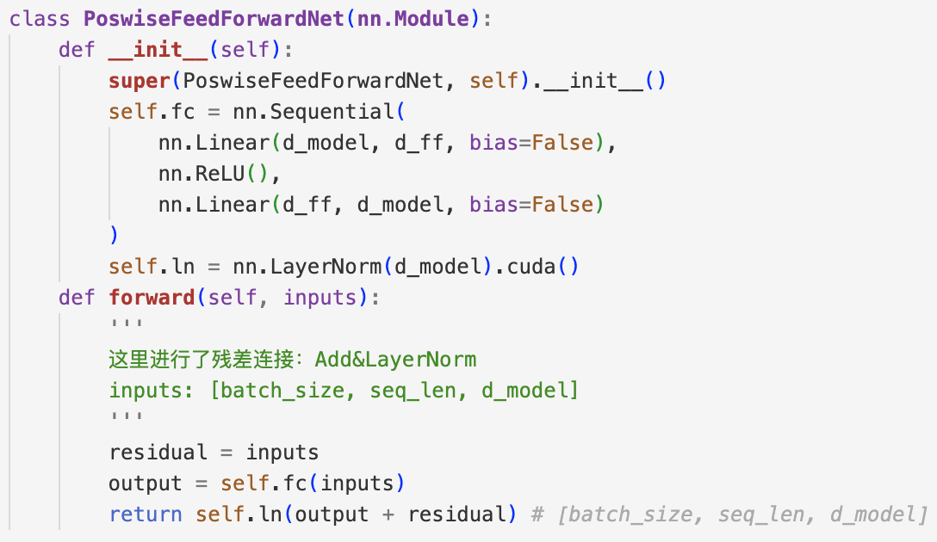
Transformer 工作流程
编码过程 —— Feed Forward Net

Slide 14
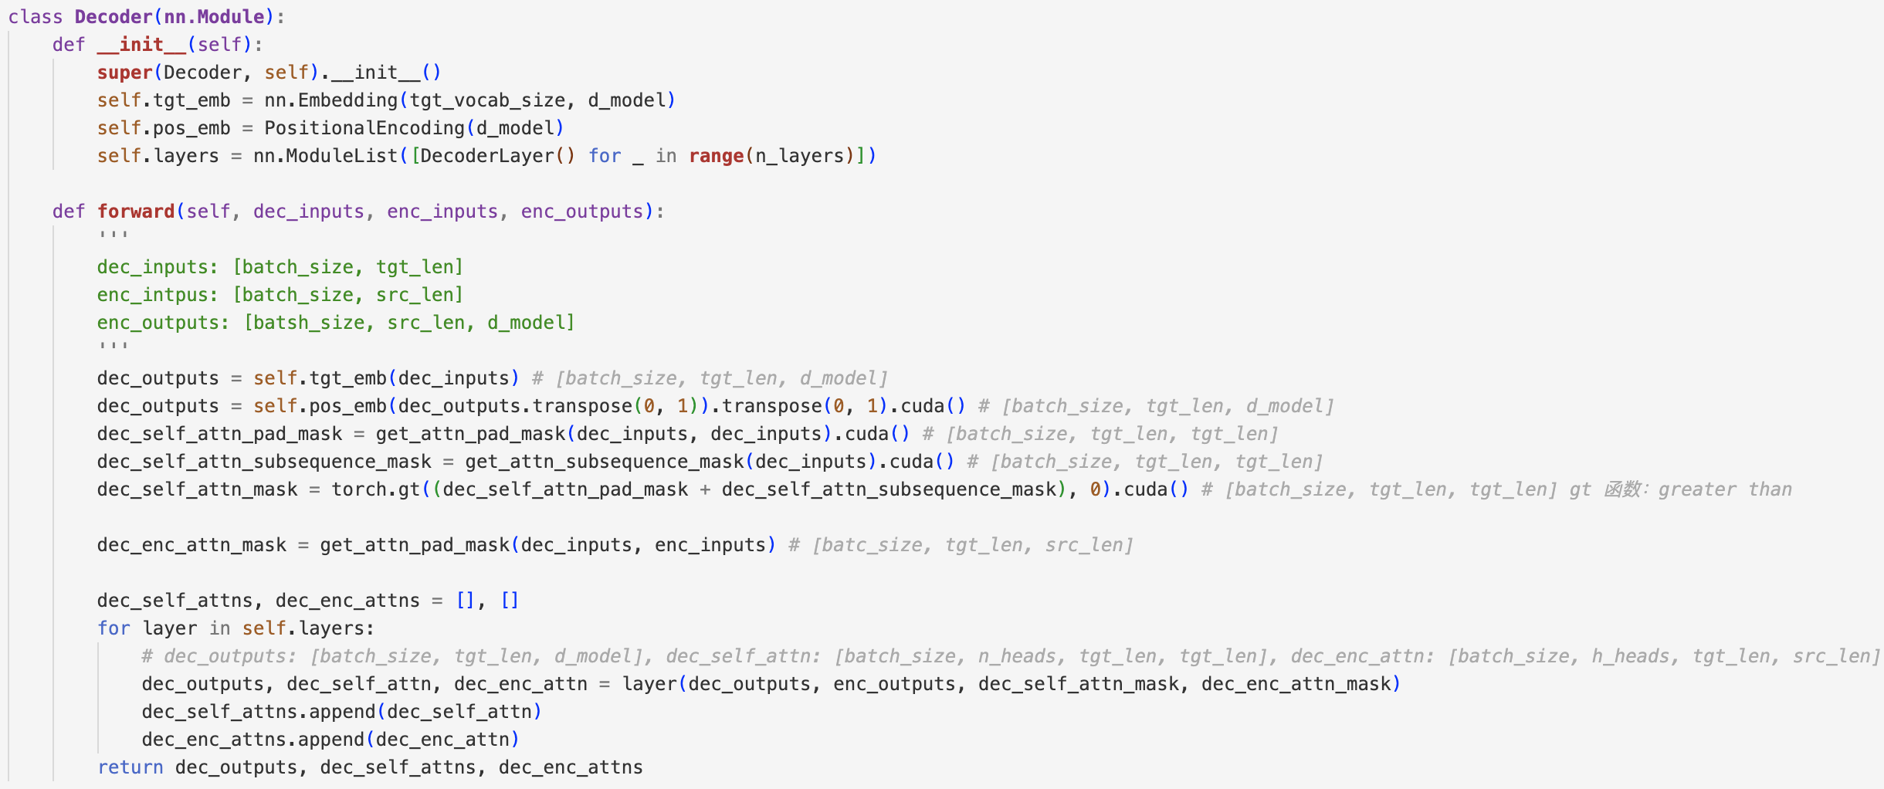
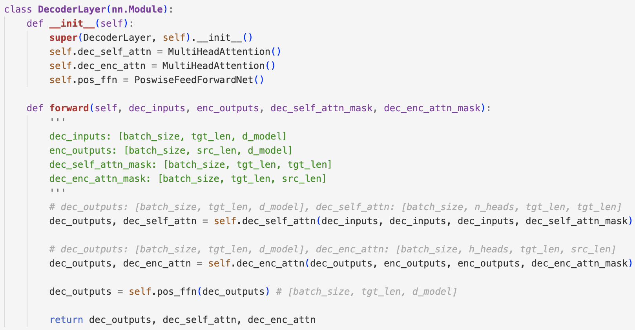
Transformer 工作流程
解码过程

Slide 15
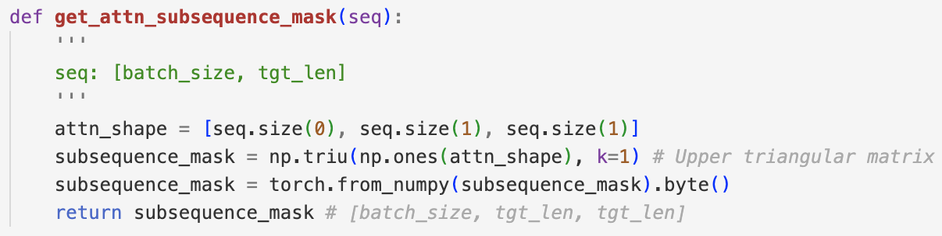
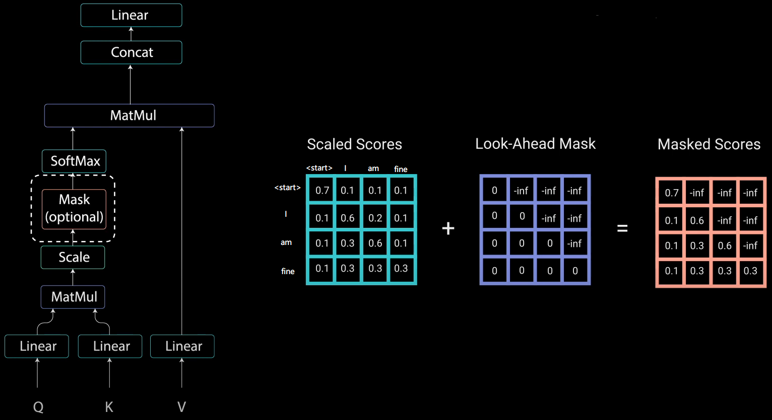
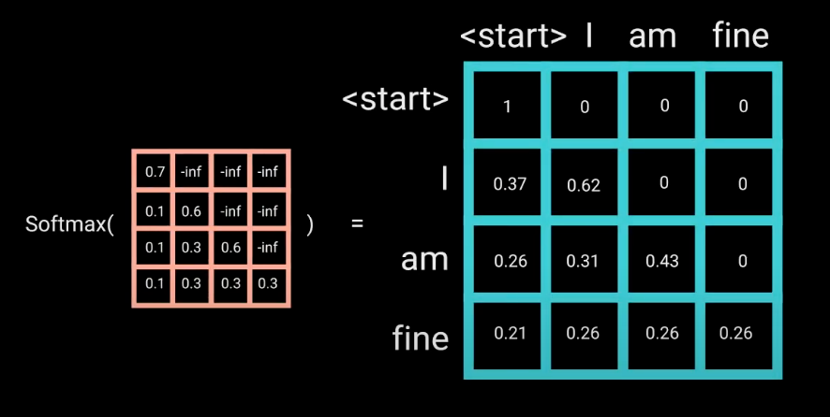
Transformer 工作流程
解码过程 —— Decoder Masked Self-Attention
0.2
0.2
0.2

Slide 16
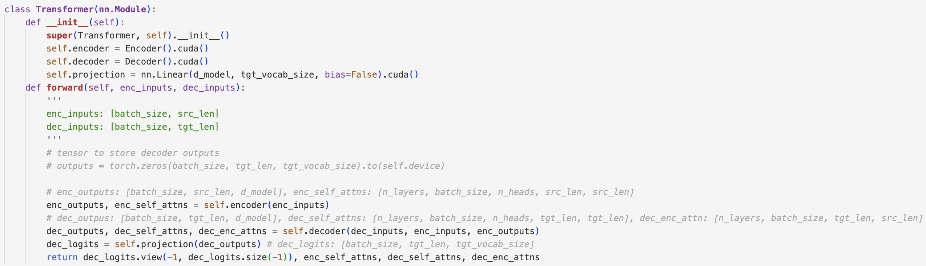
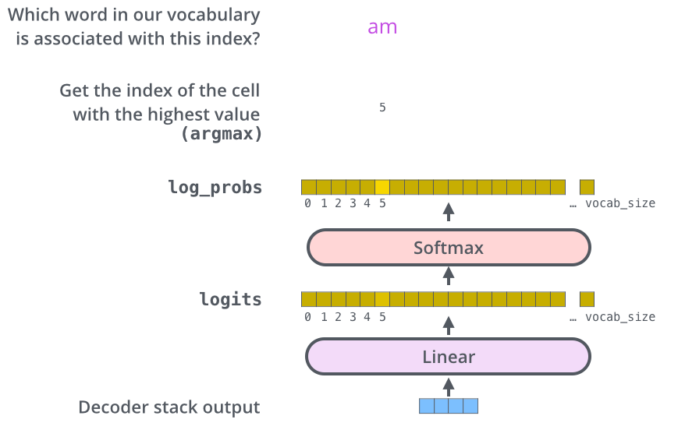
Transformer 工作流程
解码过程 —— Linear & Softmax

Slide 17
参考资料
Transformer的PyTorch实现_哔哩哔哩_bilibili
Transformer的PyTorch实现 - mathor (wmathor.com)

Slide 18
Q & A

